Slide 1
Viervoudig luisteren
Welkom bij het
basisprogramma
Viervoudig luisteren

Slide 2


Oriëntatievideo
Viervoudig luisteren

Slide 3
Oriëntatie 1:
Het belang van luisteren
Hoorden we in de video iets over hoe viervoudig luisteren bij deze proefplekken heeft bijgedragen aan het bepalen van reisdoel en reisroute (zie inleiding werkvorm)?
Waar werd volgens de sprekers in de video het meest naar geluisterd?
Hebben we in de video iets gemist met betrekking tot viervoudig luisteren?
Wat zou er met onze proefplek kunnen gebeuren als we het viervoudig luisteren niet of te weinig in praktijk brengen?

Slide 4
Oriëntatie 2:
Ervaring met luisteren
Wat vonden we ervan? Wat viel ons op in de video, in relatie tot hoe wij persoonlijk en als team luisteren in praktijk brengen? Wat is vergelijkbaar? Wat juist niet? Denk niet te lang na, maar deel met elkaar wat als eerste opkomt. (Bij een grotere groep kun je dit eventueel in tweetallen doen.)
Neem de checklist voor luisteren door. Kruis individueel aan en bespreek daarna met elkaar wat er het meest uitspringt voor ons team.
Schrijf de uitkomst in kernwoorden op een vel papier.

Slide 5

Kompas

Slide 6


Reisgidsvideo
Viervoudig luisteren

Slide 7
Reisgids 1:
Onze ontdekkingen met luisteren inventariseren
We schrijven ontdekkingen die we al gedaan hebben door te luisteren op post-its en verdelen ze over 4 vellen papier, met per vel:
Ontdekkingen door te luisteren met de Bijbel en gebed;
Ontdekkingen door te luisteren in de omgeving;
Ontdekkingen door te luisteren in onze eigen kerngroep;
Ontdekkingen door te luisteren in de bredere kerk.

Slide 8
Reisgids 1:
Onze ontdekkingen met luisteren inventariseren
Wat valt op als we de 4 vellen naast elkaar zien hangen (of liggen):
Bij welke ‘invalshoek’ hangen veel briefjes? Of is er veel overeenstemming?
Door welke ‘invalshoek’ lijken we ons wat minder te laten leiden?
Zijn er verschillende ‘invalshoeken’ die ongeveer in dezelfde richting wijzen?

Slide 9
Reisgids 2:
Onze manier van luisteren evalueren
We schrijven per invalshoek voor luisteren op post-its hoe wij het luisteren in praktijk brengen. Verdeel de post-its over vier vellen papier met elk een invalshoek:
Luisteren met de Bijbel en gebed
Luisteren in de omgeving
Luisteren in onze eigen kerngroep
Luisteren in de bredere kerk

Slide 10
Reisgids 2:
Onze manier van luisteren evalueren
Tekent zich iets af op de vellen?
Is er een invalshoek die er in positieve zin uitspringt (waar we goed raad mee weten)
Is er een invalshoek die we misschien lastiger vinden (omdat het ons niet goed lukt daar vorm aan te geven)?
Waaraan willen we de komende tijd extra aandacht besteden?

Slide 11
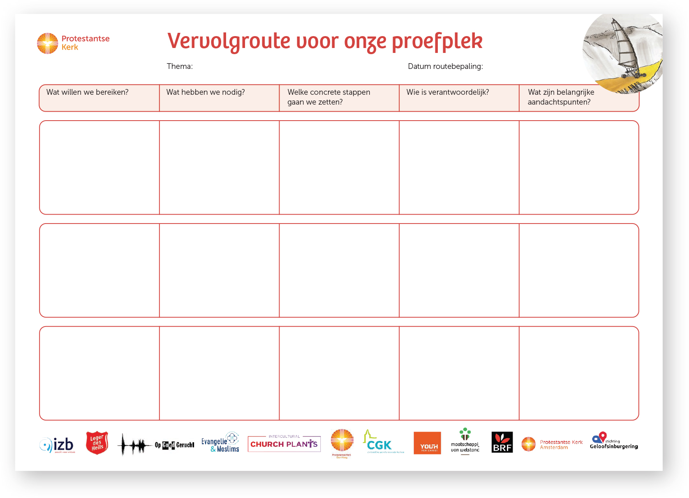
Route

